Slide 1


Inbound Marketing
Montando a sua máquina de leads

Slide 2
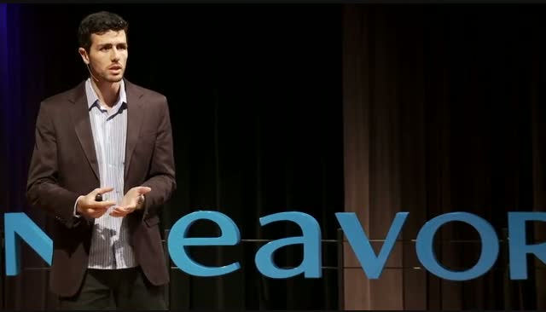

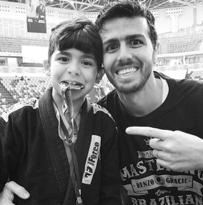
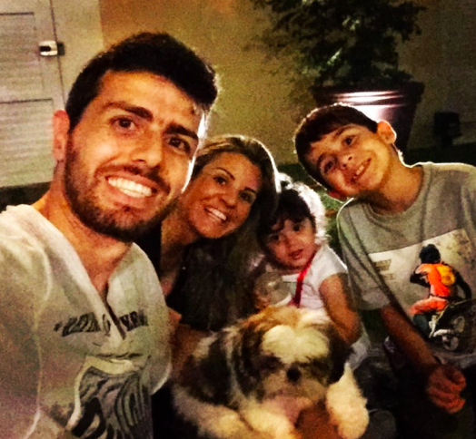
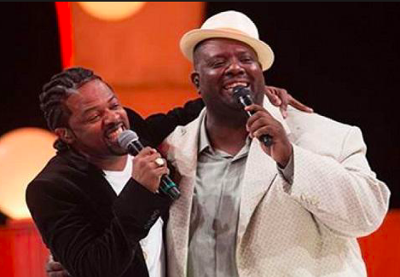
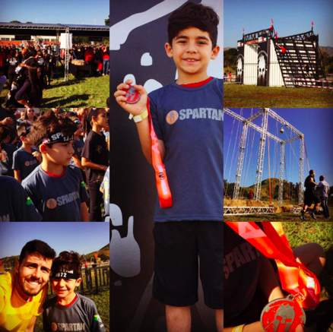

Slide 3



Slide 4
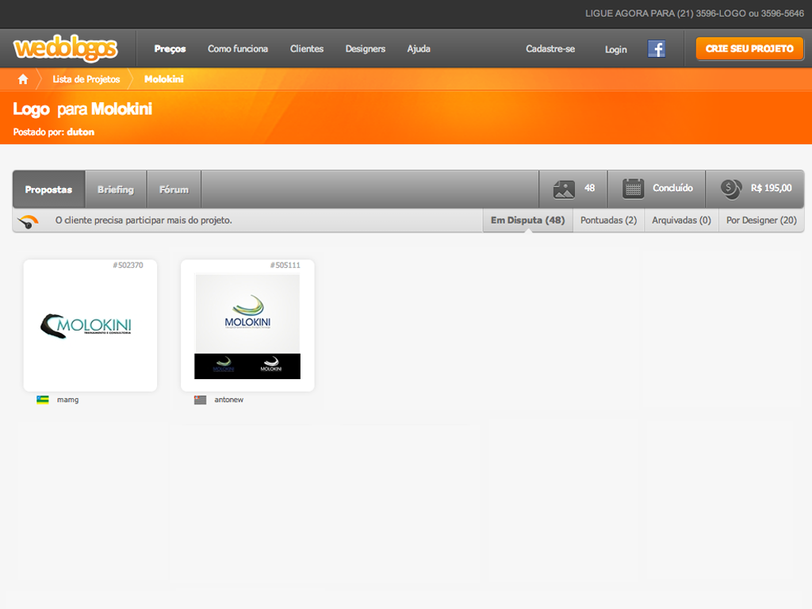
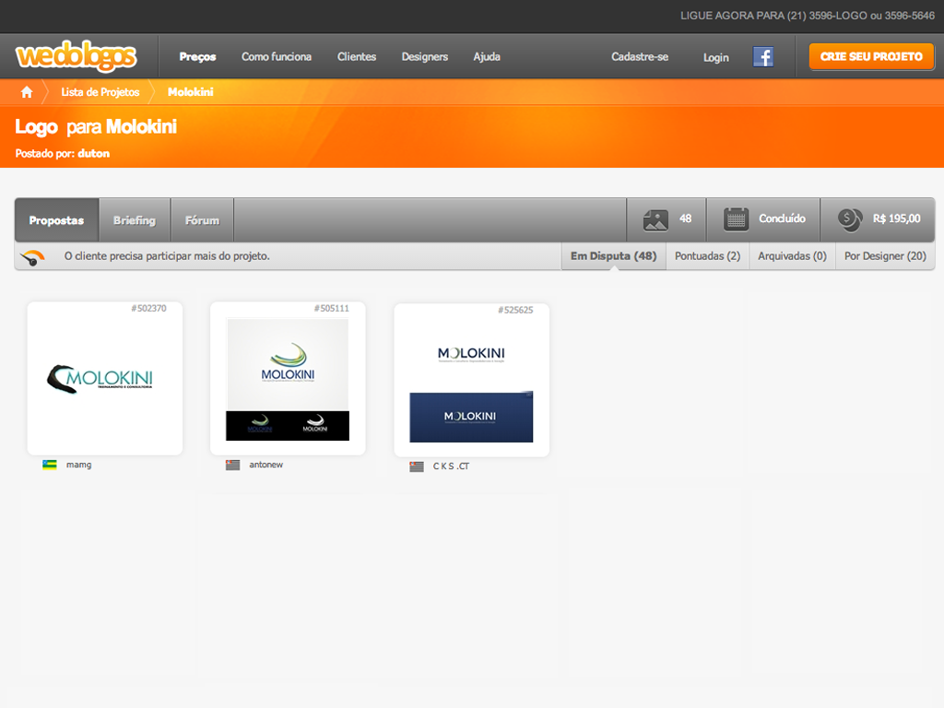
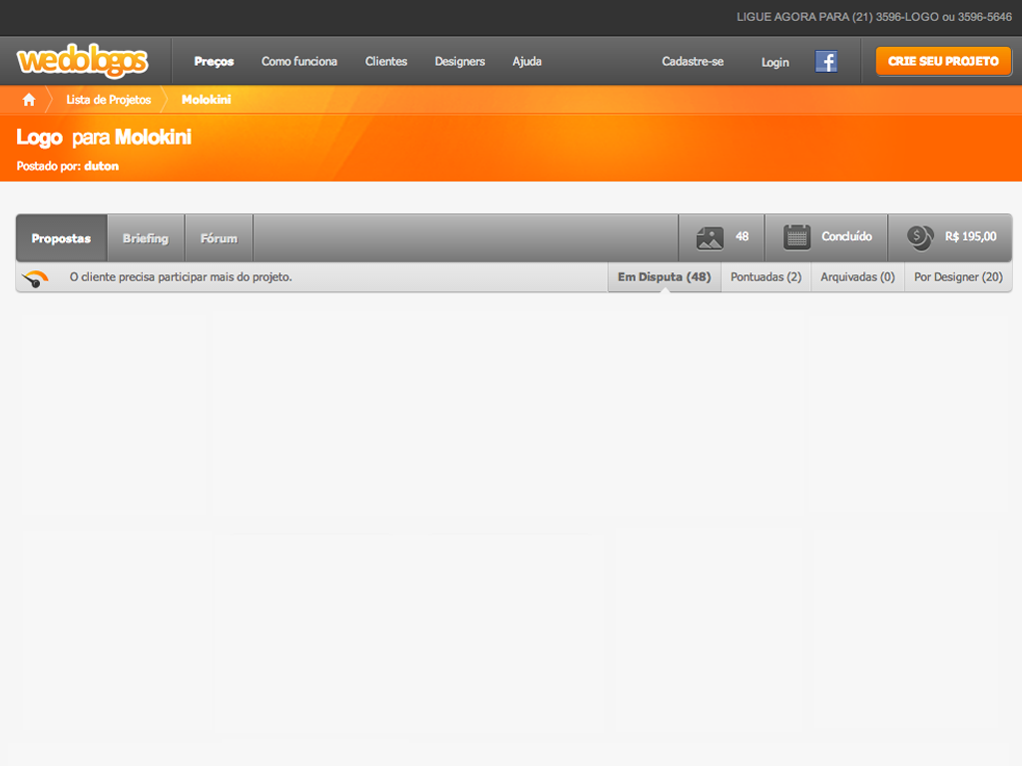
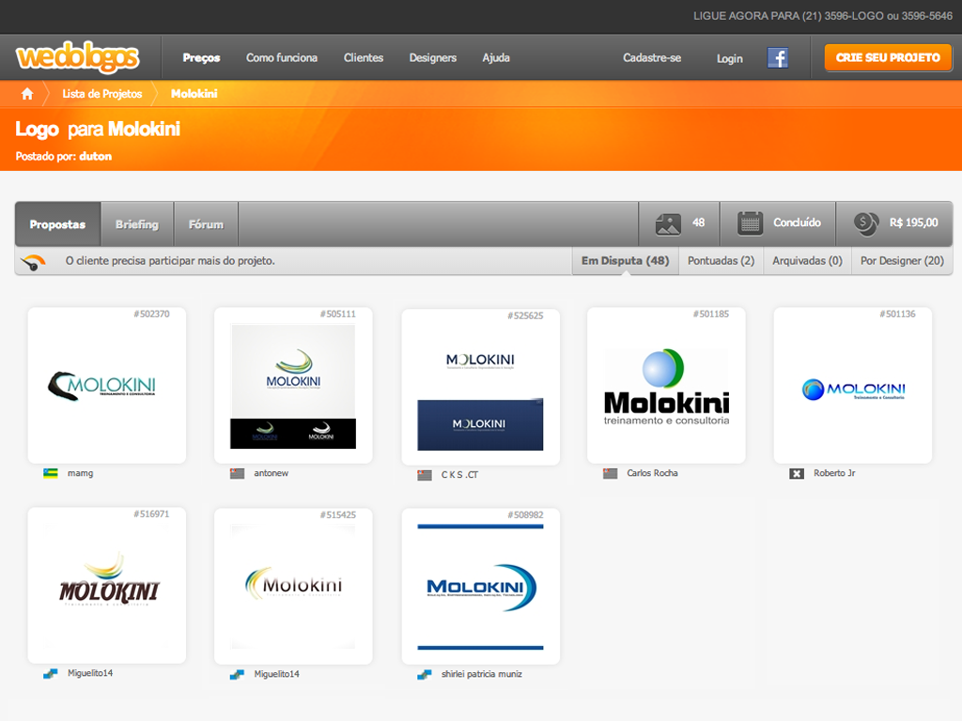
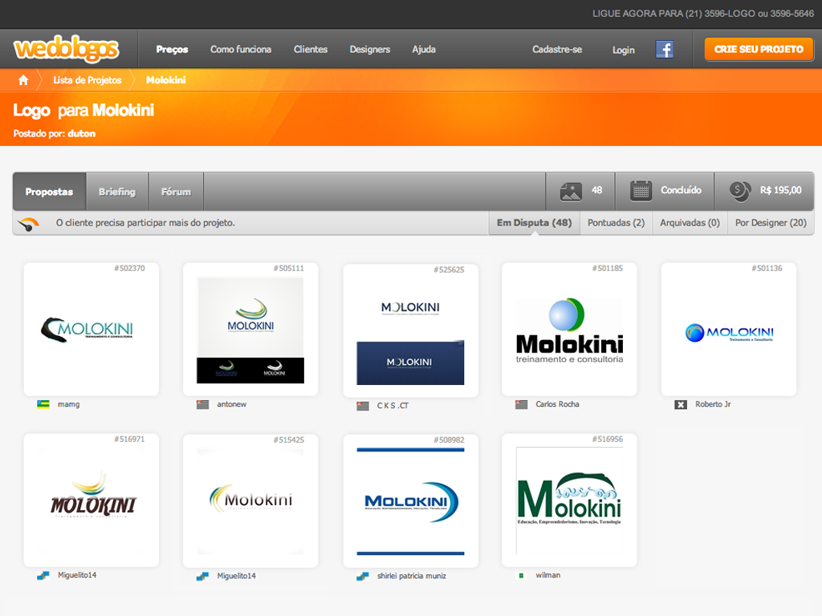
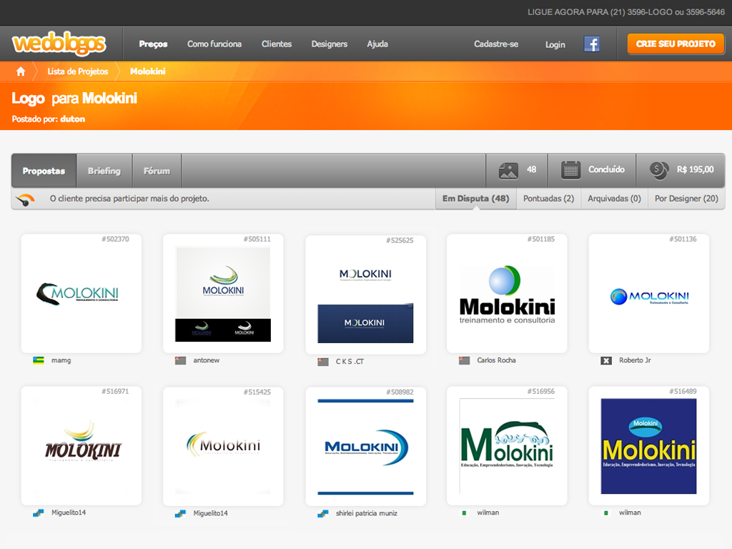
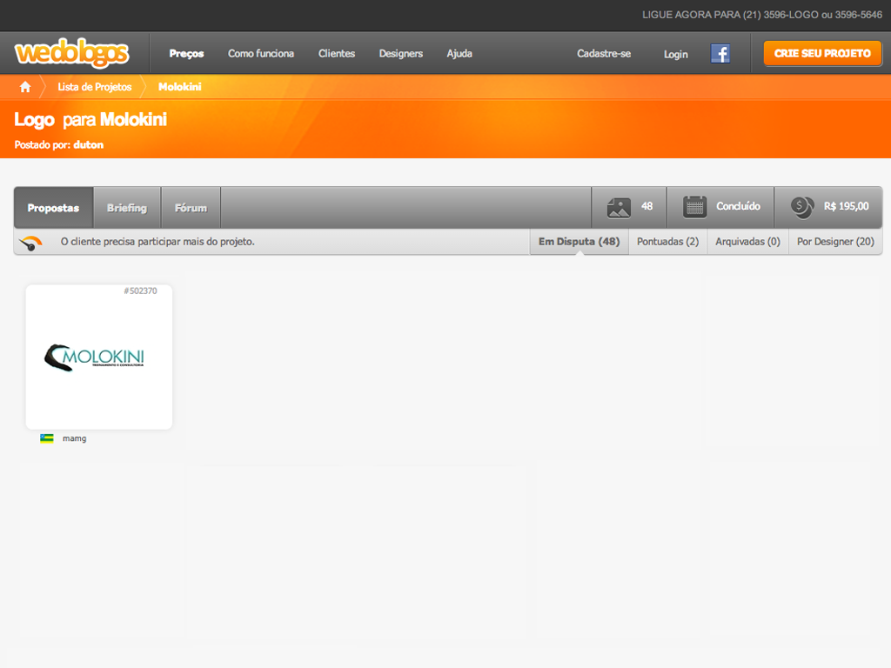
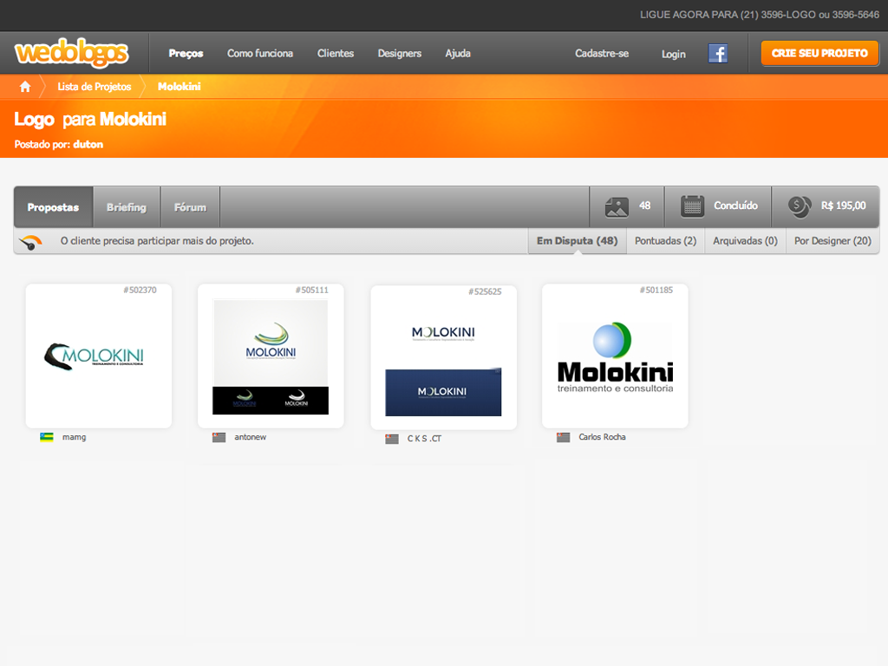
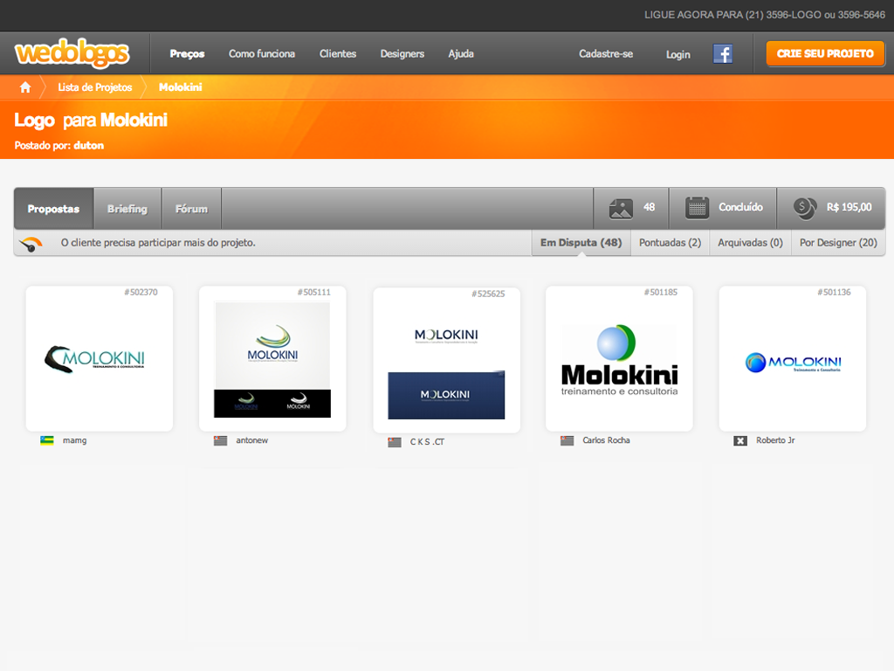
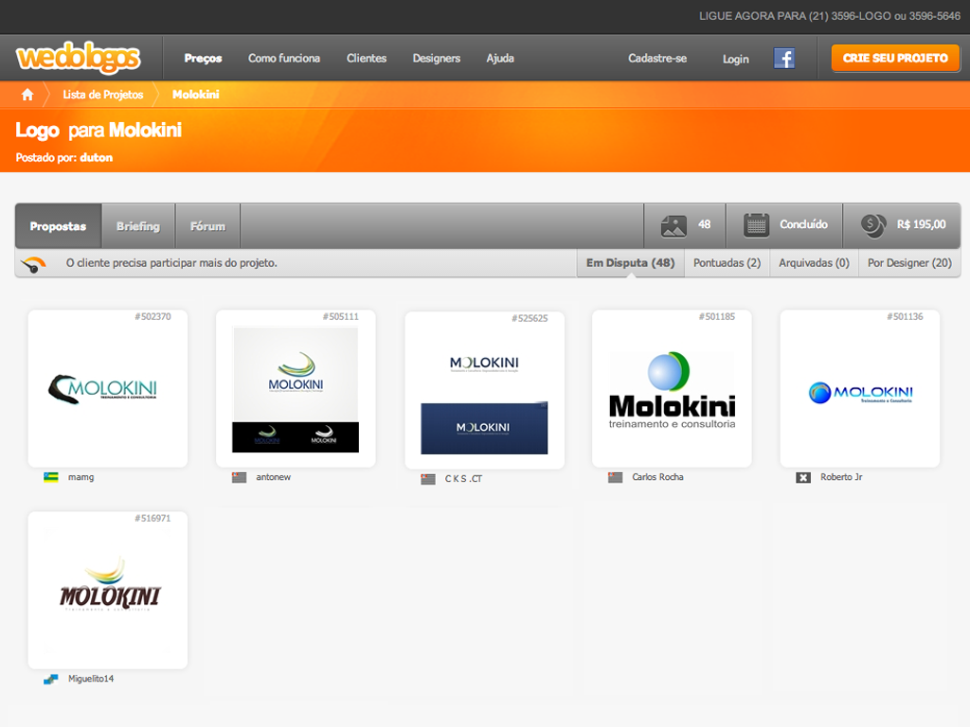

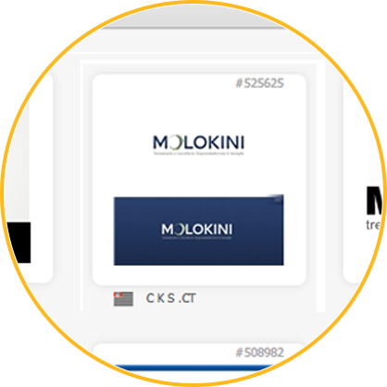

Slide 5
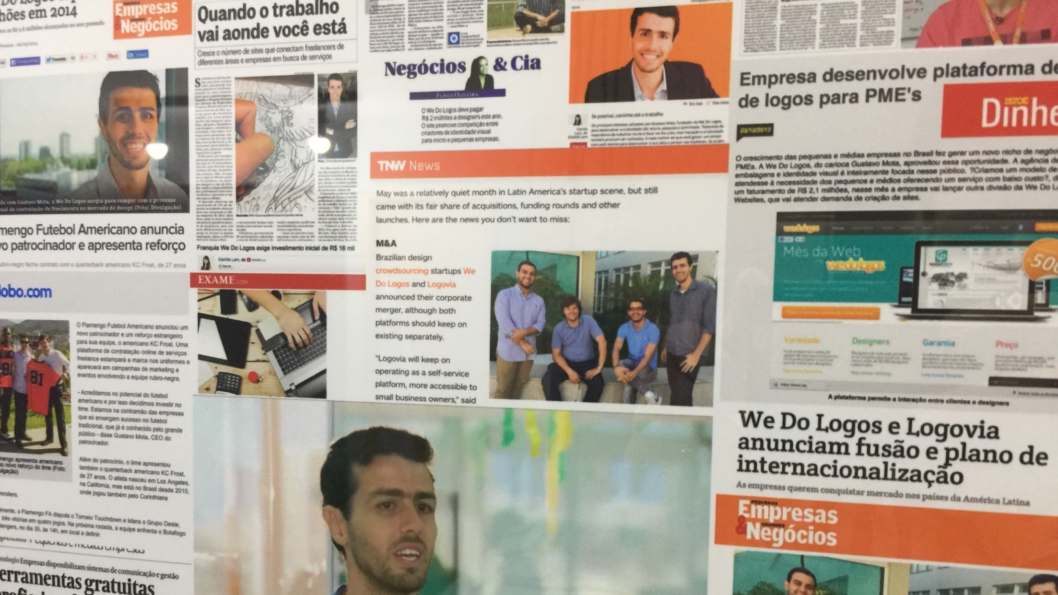

Slide 6
Tirou uma foto? Me marque no stories: @gustavomotareal

Slide 7
Tirou uma foto? Me marque no stories: @gustavomotareal

Slide 8
Tirou uma foto? Me marque no stories: @gustavomotareal

Slide 9

93% dos processos de compra começam com uma busca online
Tirou uma foto? Me marque no stories: @gustavomotareal

Slide 10
As chances de vender para um lead quente são 8x maiores que para um lead frio
Tirou uma foto? Me marque no stories: @gustavomotareal

Slide 11
Apenas 3% dos leads estão prontos para comprar
Tirou uma foto? Me marque no stories: @gustavomotareal

Slide 12
75% das vendas são feitas para leads que não levantaram a mão
Tirou uma foto? Me marque no stories: @gustavomotareal

Slide 13


Inbound
Conquistar o interesse das pessoas
Outbound
Empurrar produtos e serviços para os clientes

Slide 14

Comunicação interativa e em duas vias
Comunicação em sentido único.

Slide 15

Baixo custo para aquisição e fidelização de clientes.
Alto custo para aquisição de clientes.

Slide 16

Clientes procuram a empresa.
Marketing de permissão.
Empresa procura o cliente.
Marketing de interrupção.

Slide 17
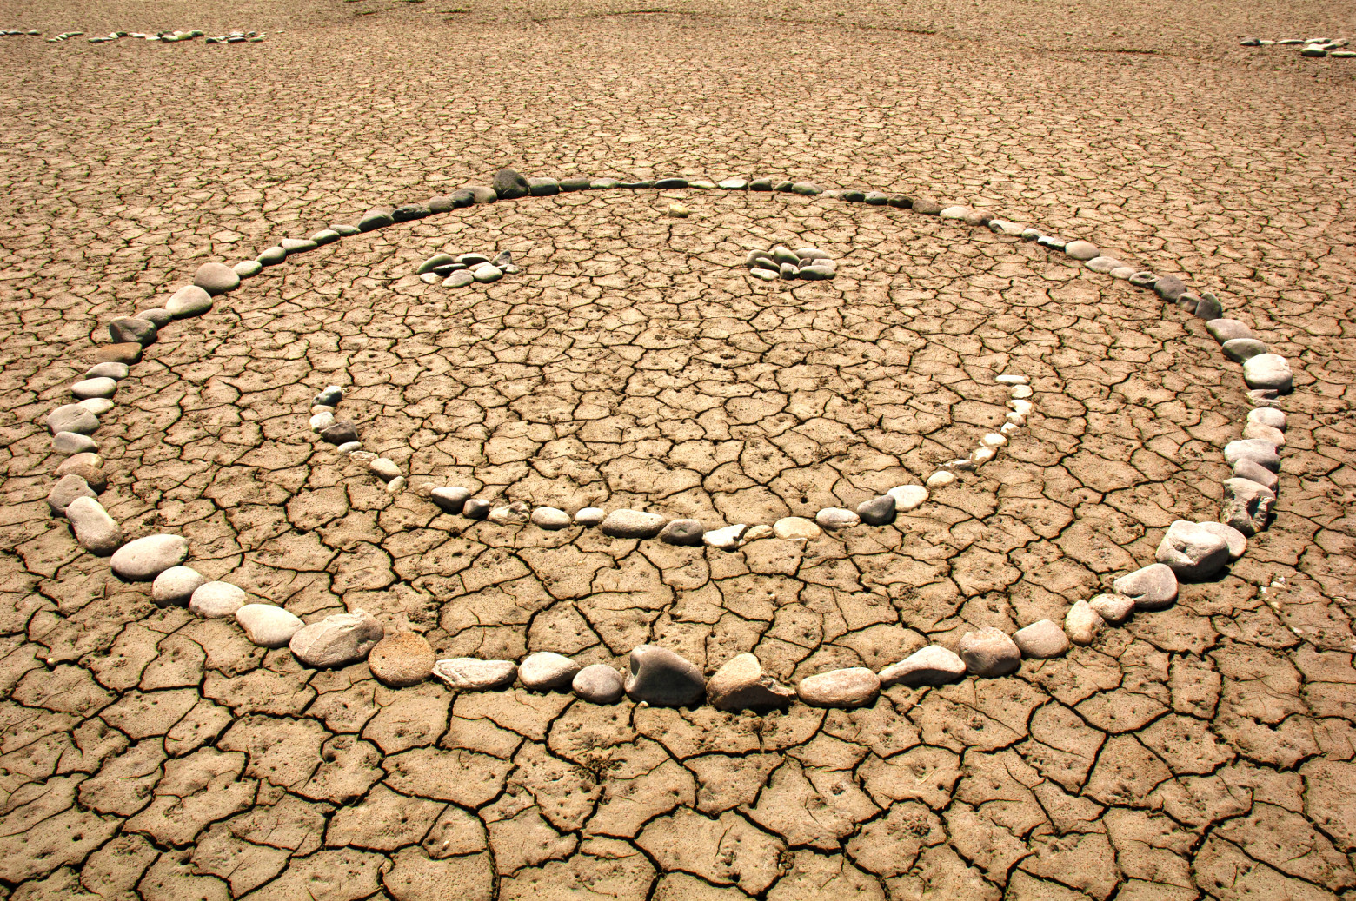
Gera materiais e conteúdos que fazem a diferença no dia a dia das pessoas.
Gera propagandas que geralmente não mudam nada o dia a dia das pessoas.

Slide 18
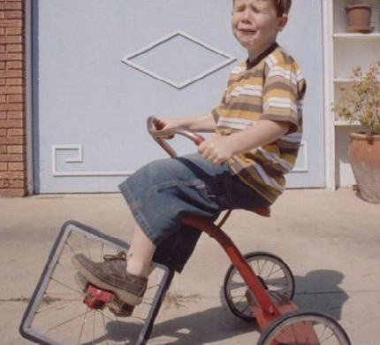
Tirou uma foto? Me marque no stories: @gustavomotareal

Slide 19
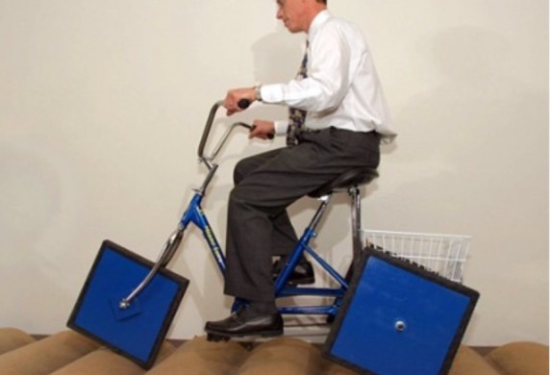
Tirou uma foto? Me marque no stories: @gustavomotareal

Slide 20

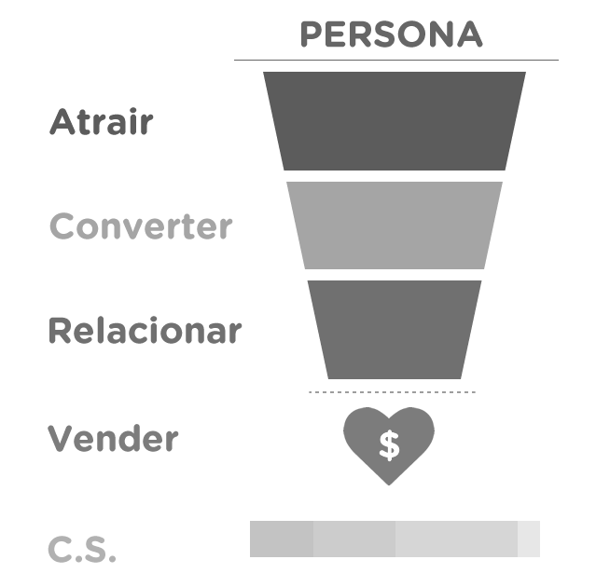
Tirou uma foto? Me marque no stories: @gustavomotareal

Slide 21
Por onde começar?
Tirou uma foto? Me marque no stories: @gustavomotareal

Slide 22
Buyer Persona
Através de perguntas a clientes reais, você define um ou mais perfis (semi-ficção).
Baseado em padrões de compra, motivações, objetivos...
Tirou uma foto? Me marque no stories: @gustavomotareal

Slide 23
Jornada de Compra
Conhecimento e Descoberta
Consideração e Intenção
Avaliação e Decisão
Tirou uma foto? Me marque no stories: @gustavomotareal

Slide 24
Jornada de Compra
Conhecimento e Descoberta
Consideração e Intenção
Avaliação e Decisão
“Meu carro está com algum problema. Tem um barulho estranho”
“É amortecedor. Isso prejudica o carro? O que posso fazer?”
“Posso ir no mecânico de confiança ou uma empresa especializada em amortecedor”
Tirou uma foto? Me marque no stories: @gustavomotareal

Slide 25
Inbound Marketing
=
Conteúdo e Contexto
Tirou uma foto? Me marque no stories: @gustavomotareal

Slide 26








Distribuição e Promoção
Site
Blog
Redes
Sociais
Landing
Pages
Co-marketing
e Ads
Email marketing
Tirou uma foto? Me marque no stories: @gustavomotareal

Slide 27
Velocidade e SEO
Site
Tirou uma foto? Me marque no stories: @gustavomotareal

Slide 28
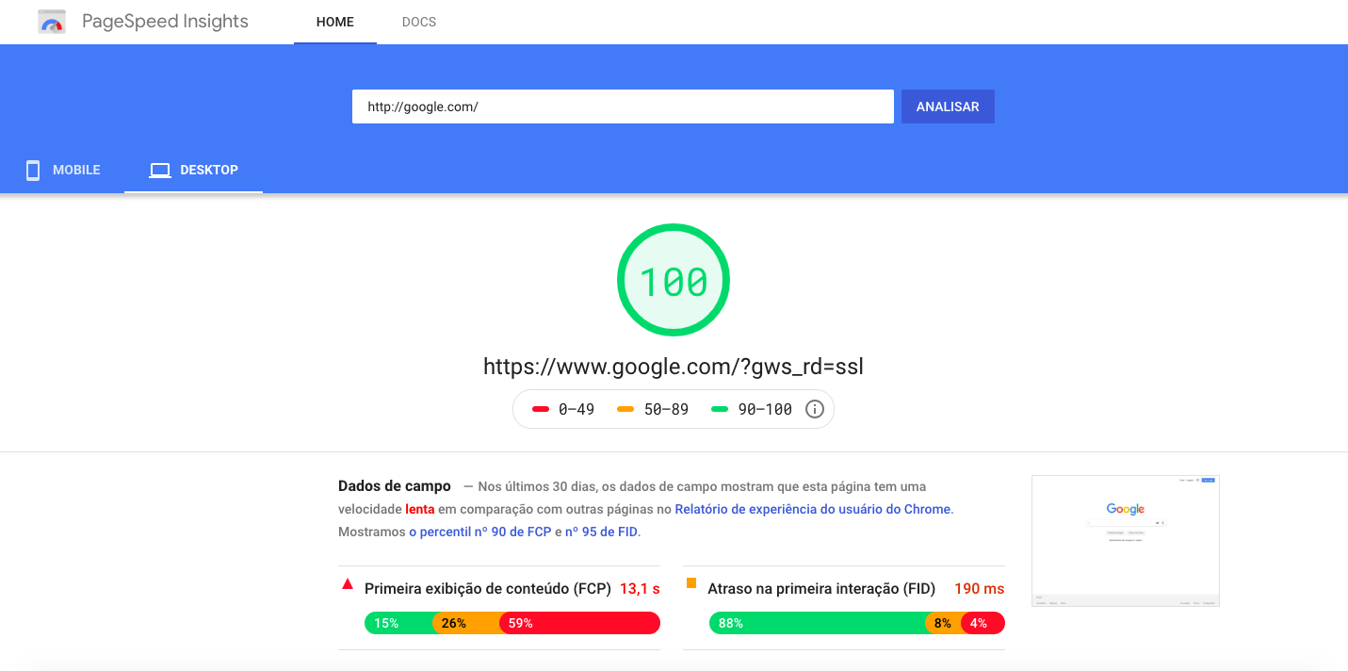
https://developers.google.com/speed/pagespeed/insights/
Tirou uma foto? Me marque no stories: @gustavomotareal

Slide 29
Tipos de Conteúdo
Blog
Tirou uma foto? Me marque no stories: @gustavomotareal

Slide 30
Artigos
Slideshare
Ebook
Ferramentas
Podcast
Guias
Webinar
Depoimentos
Cases
Demo
Free trial
Orçamento
Blog
Tirou uma foto? Me marque no stories: @gustavomotareal

Slide 31
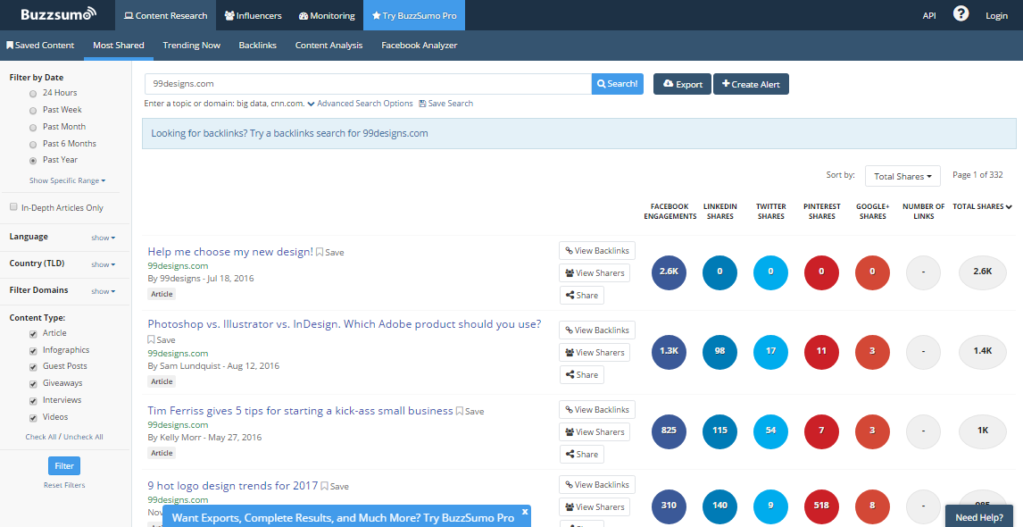
https://buzzsumo.com/
Tirou uma foto? Me marque no stories: @gustavomotareal

Slide 32
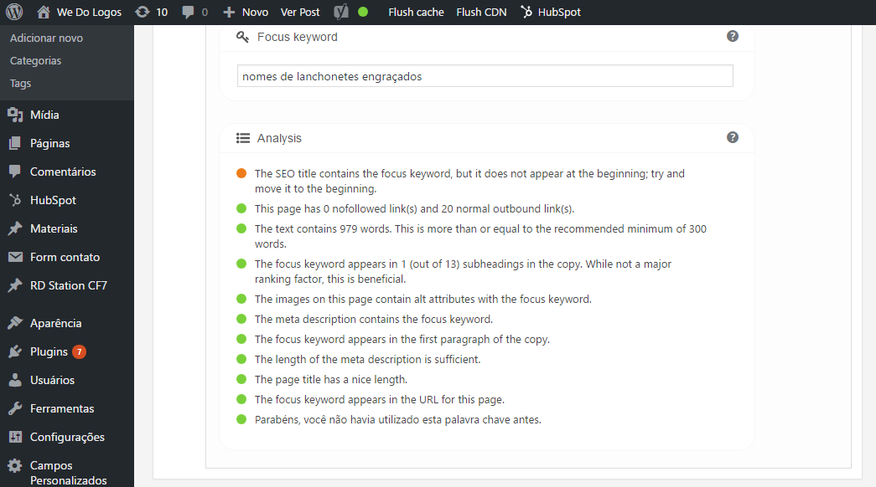
https://yoast.com/
Tirou uma foto? Me marque no stories: @gustavomotareal

Slide 33
Persona
Tópico/Keyword
Jornada de compra
Como isso vai ajudar
sua persona
Formato
Estrutura
Título
Conhecimento
Consideração
Decisão
Blog
ebook
Artigo
Case
Webinar
Lista
How-to
FAQ
Trend
Tirou uma foto? Me marque no stories: @gustavomotareal

Slide 34
Quais e com que frequência
Redes
Sociais
Tirou uma foto? Me marque no stories: @gustavomotareal

Slide 35
Blog:
LinkedIn: FB / Insta:
Twitter / Stories:
2 vezes por semana
2 vezes por semana
1 vezes por dia
8 vezes por dia
Redes
Sociais
Apenas um direcionamento, não uma regra. Cada mercado tem a sua peculiaridade. Teste!
Tirou uma foto? Me marque no stories: @gustavomotareal

Slide 36
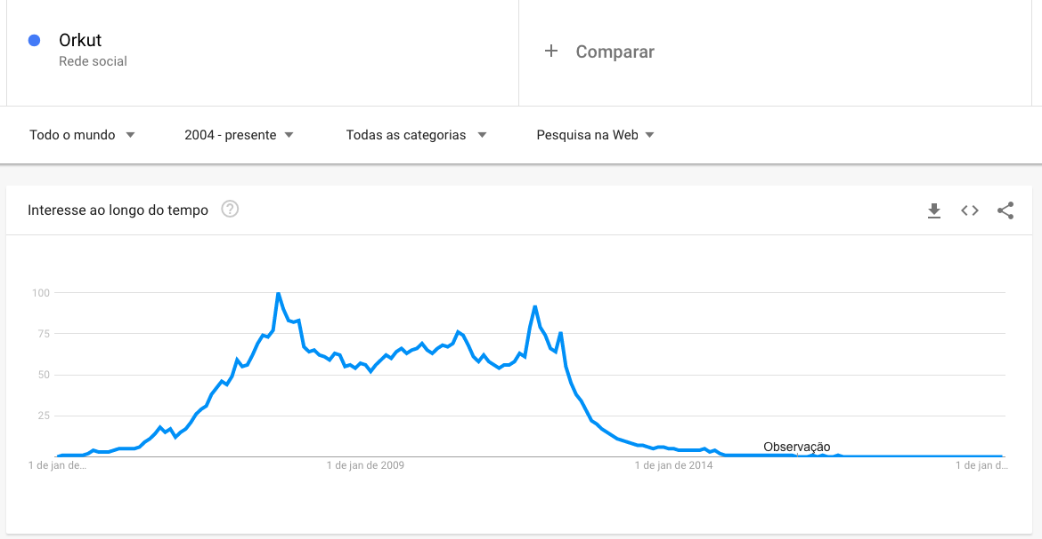
Tirou uma foto? Me marque no stories: @gustavomotareal

Slide 37
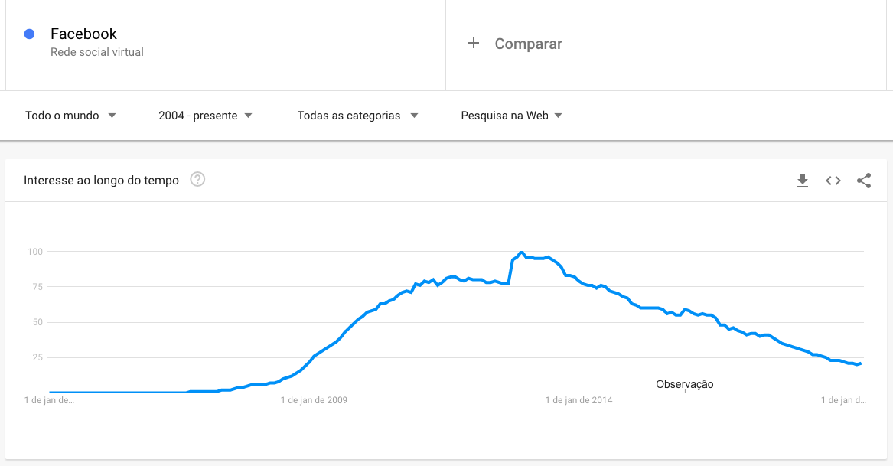
Tirou uma foto? Me marque no stories: @gustavomotareal

Slide 38
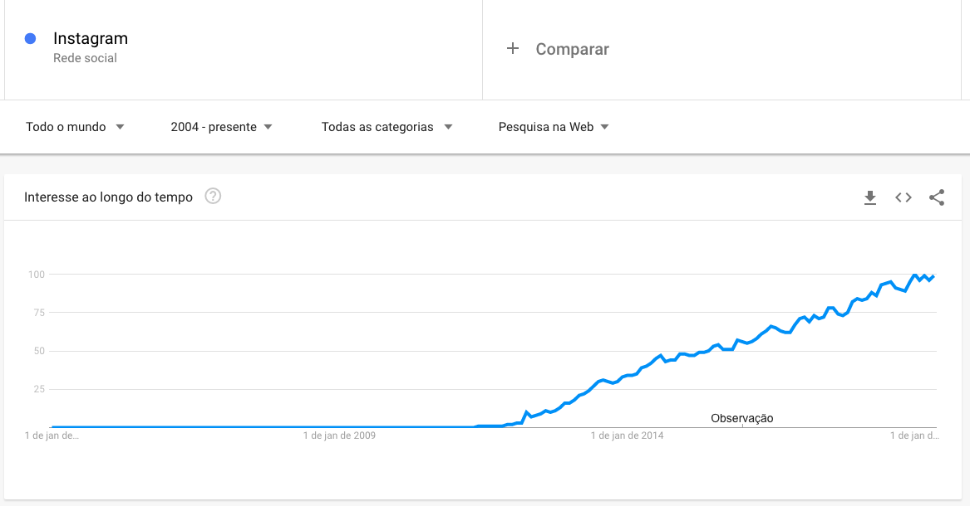
Tirou uma foto? Me marque no stories: @gustavomotareal

Slide 39
Objetivo: conversão
Landing
Pages
Tirou uma foto? Me marque no stories: @gustavomotareal

Slide 40
Base compartilhada
Co-marketing
e Ads
Tirou uma foto? Me marque no stories: @gustavomotareal

Slide 41
A SUA base
Email marketing
Tirou uma foto? Me marque no stories: @gustavomotareal

Slide 42
- 91% das pessoas verificam seus e-mails todos os dias
- O canal é seu (diferente de FB, Medium...)
- 77% dos consumidores preferem e-mail para comunicação de marketing
- Canal com um dos maiores ROI
Email marketing
Tirou uma foto? Me marque no stories: @gustavomotareal

Slide 43
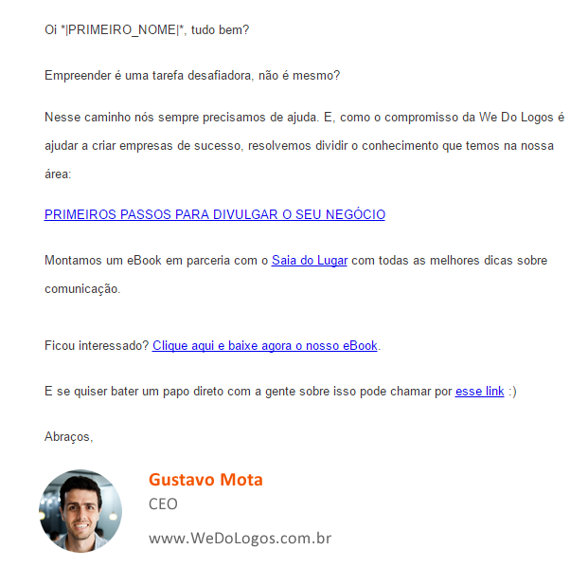
Personalizar
Razão do envio
Benefício
Assinatura
Email marketing
Tirou uma foto? Me marque no stories: @gustavomotareal

Slide 44
Taxa de Entrega
Servidor/Ferramenta
99%
Taxa de Abertura
Assunto
20-30%
Taxa de Clique
Conteúdo/Engajamento
2-7%
Tirou uma foto? Me marque no stories: @gustavomotareal

Slide 45

Case We Do Logos
Começamos esse trabalho em 2015 e hoje já temos mais de 2.500 artigos, dezenas de ferramentas, e-book, cases, webinar...
Tirou uma foto? Me marque no stories: @gustavomotareal

Slide 46

Tirou uma foto? Me marque no stories: @gustavomotareal

Slide 47
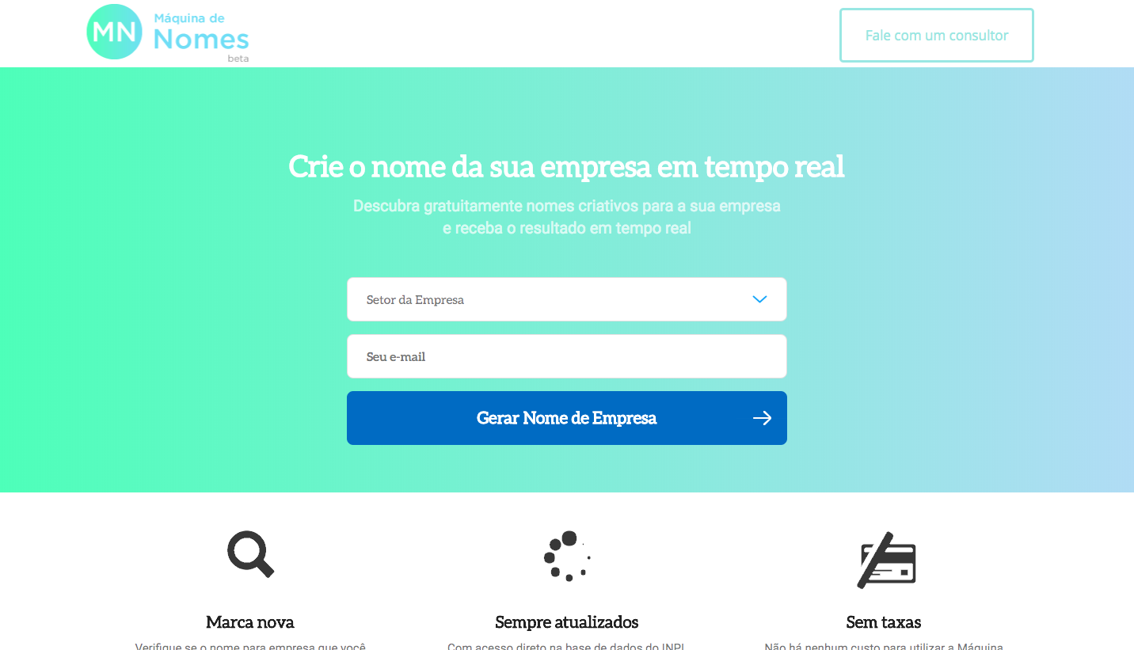
www.MaquinaDeNomes.com.br

Slide 48

www.RegistroDeMarcaApp.com

Slide 49
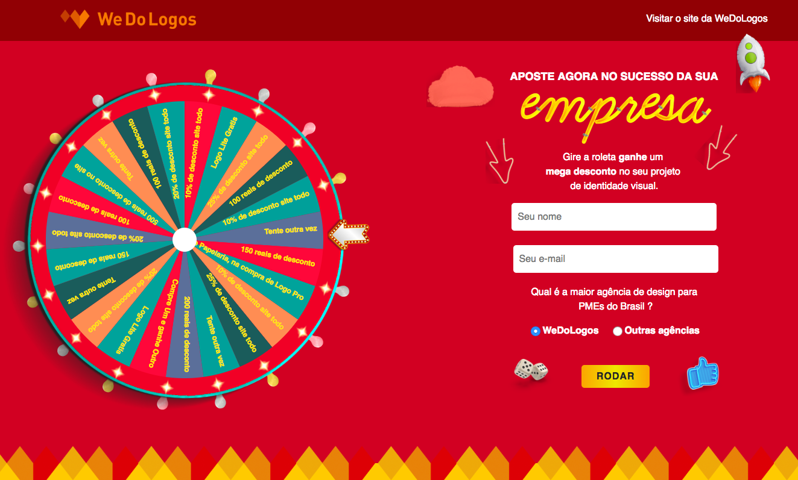
roleta.wedologos.com.br

Slide 50
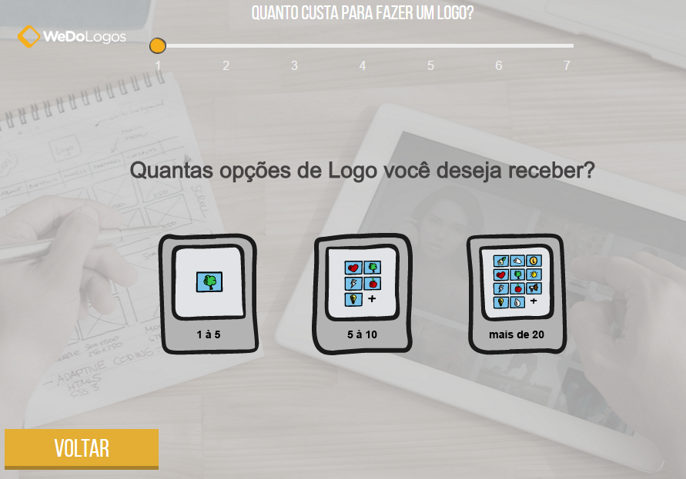

www.QuantoCustaUmLogo.com.br

Slide 51
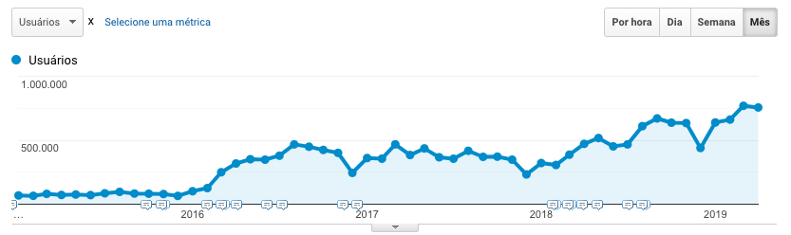
Tirou uma foto? Me marque no stories: @gustavomotareal

Slide 52
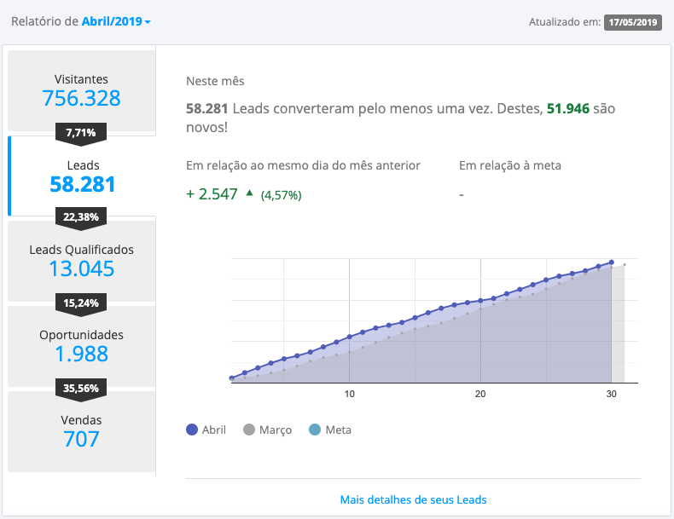
Tirou uma foto? Me marque no stories: @gustavomotareal

Slide 53
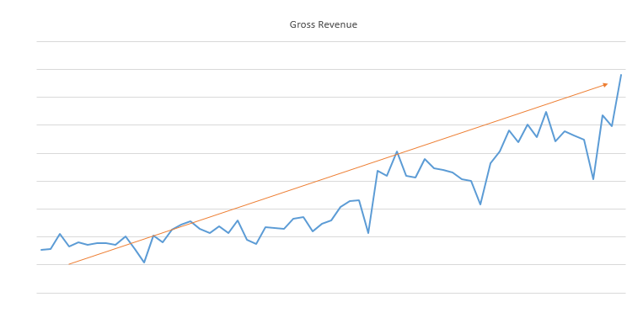
Tirou uma foto? Me marque no stories: @gustavomotareal

Slide 54

Bônus 1
www.m8x.com.br/inbound
Tirou uma foto? Me marque no stories: @gustavomotareal

Slide 55
Bônus 2
10% de desconto na WDL
Cupom: M8X10
www.WeDoLogos.com.br
Tirou uma foto? Me marque no stories: @gustavomotareal

Slide 56
“Se você não puder ser o melhor no seu segmento, crie um segmento onde você seja o melhor.”
Gustavo Mota
Tirou uma foto? Me marque no stories: @gustavomotareal

Slide 57
@gustavomotareal
www.M8X.com.br
Tirou uma foto? Me marque no stories: @gustavomotareal

Slide 58
Obrigado!
Gustavo Mota @gustavomotareal
Tirou uma foto? Me marque no stories: @gustavomotareal

